Slide 1
Que conduces, cuantas ganas : Una medición de desigualdad para Colombia
Presentado por :
Juan Pablo Baquero Vargas

Slide 2
Motivación
 | Gini 2014
Colombia | 53.5
Paraguay | 51.67
Brasil | 51.48
Panamá | 50.7
Honduras | 50.64
Chile | 50.45
Guatemala | 48.66
Costa Rica | 48.53
Bolivia | 48.4
México | 48.21
Dominicana Republica | 47.07
Ecuador | 45.38
Perú | 44.14
Argentina | 42.67
El Salvador | 41.84
Uruguay | 41.6
Fuente : Banco Mundial

Slide 3
Antecedentes
Los métodos de recolección de datos tradicionales ( ej. encuestas de hogares ) son costosos
Las encuestas de hogares tienen serios problemas de under reporting cuando se pregunta el ingreso.
La periodicidad de estas medidas es larga debido a la dificultad de recolectar los datos por diversos sitios del territorio colombiano
No existe una medida de desigualdad para la clase media en Colombia

Slide 4
Objetivo
Desarrollar una medida de desigualdad para la clase media en Colombia :
Fácil recolección
Frecuencia mas alta
Sin problemas de under reporting
Brecha entre clase media y alta

Slide 5
Metodología
Scrapping :
- tu carro
Se recolecto : Precio, Kilometraje, Ciudad de venta, Color, Marca, Modelo, Año, Airbag, Asientos, Frenos, Tracción, Sonido, Combustible, Cilindraje, y otras características de los vehículos .
Indice Gini a nivel departamental (ciudad)

Slide 6
Resultados

Slide 7
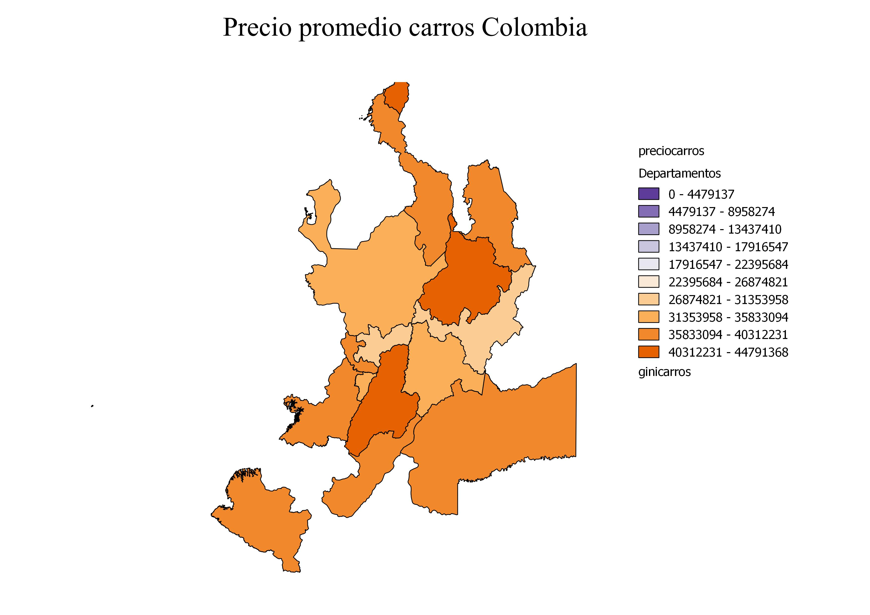
Resultados
Precio promedio a nivel país

Slide 8
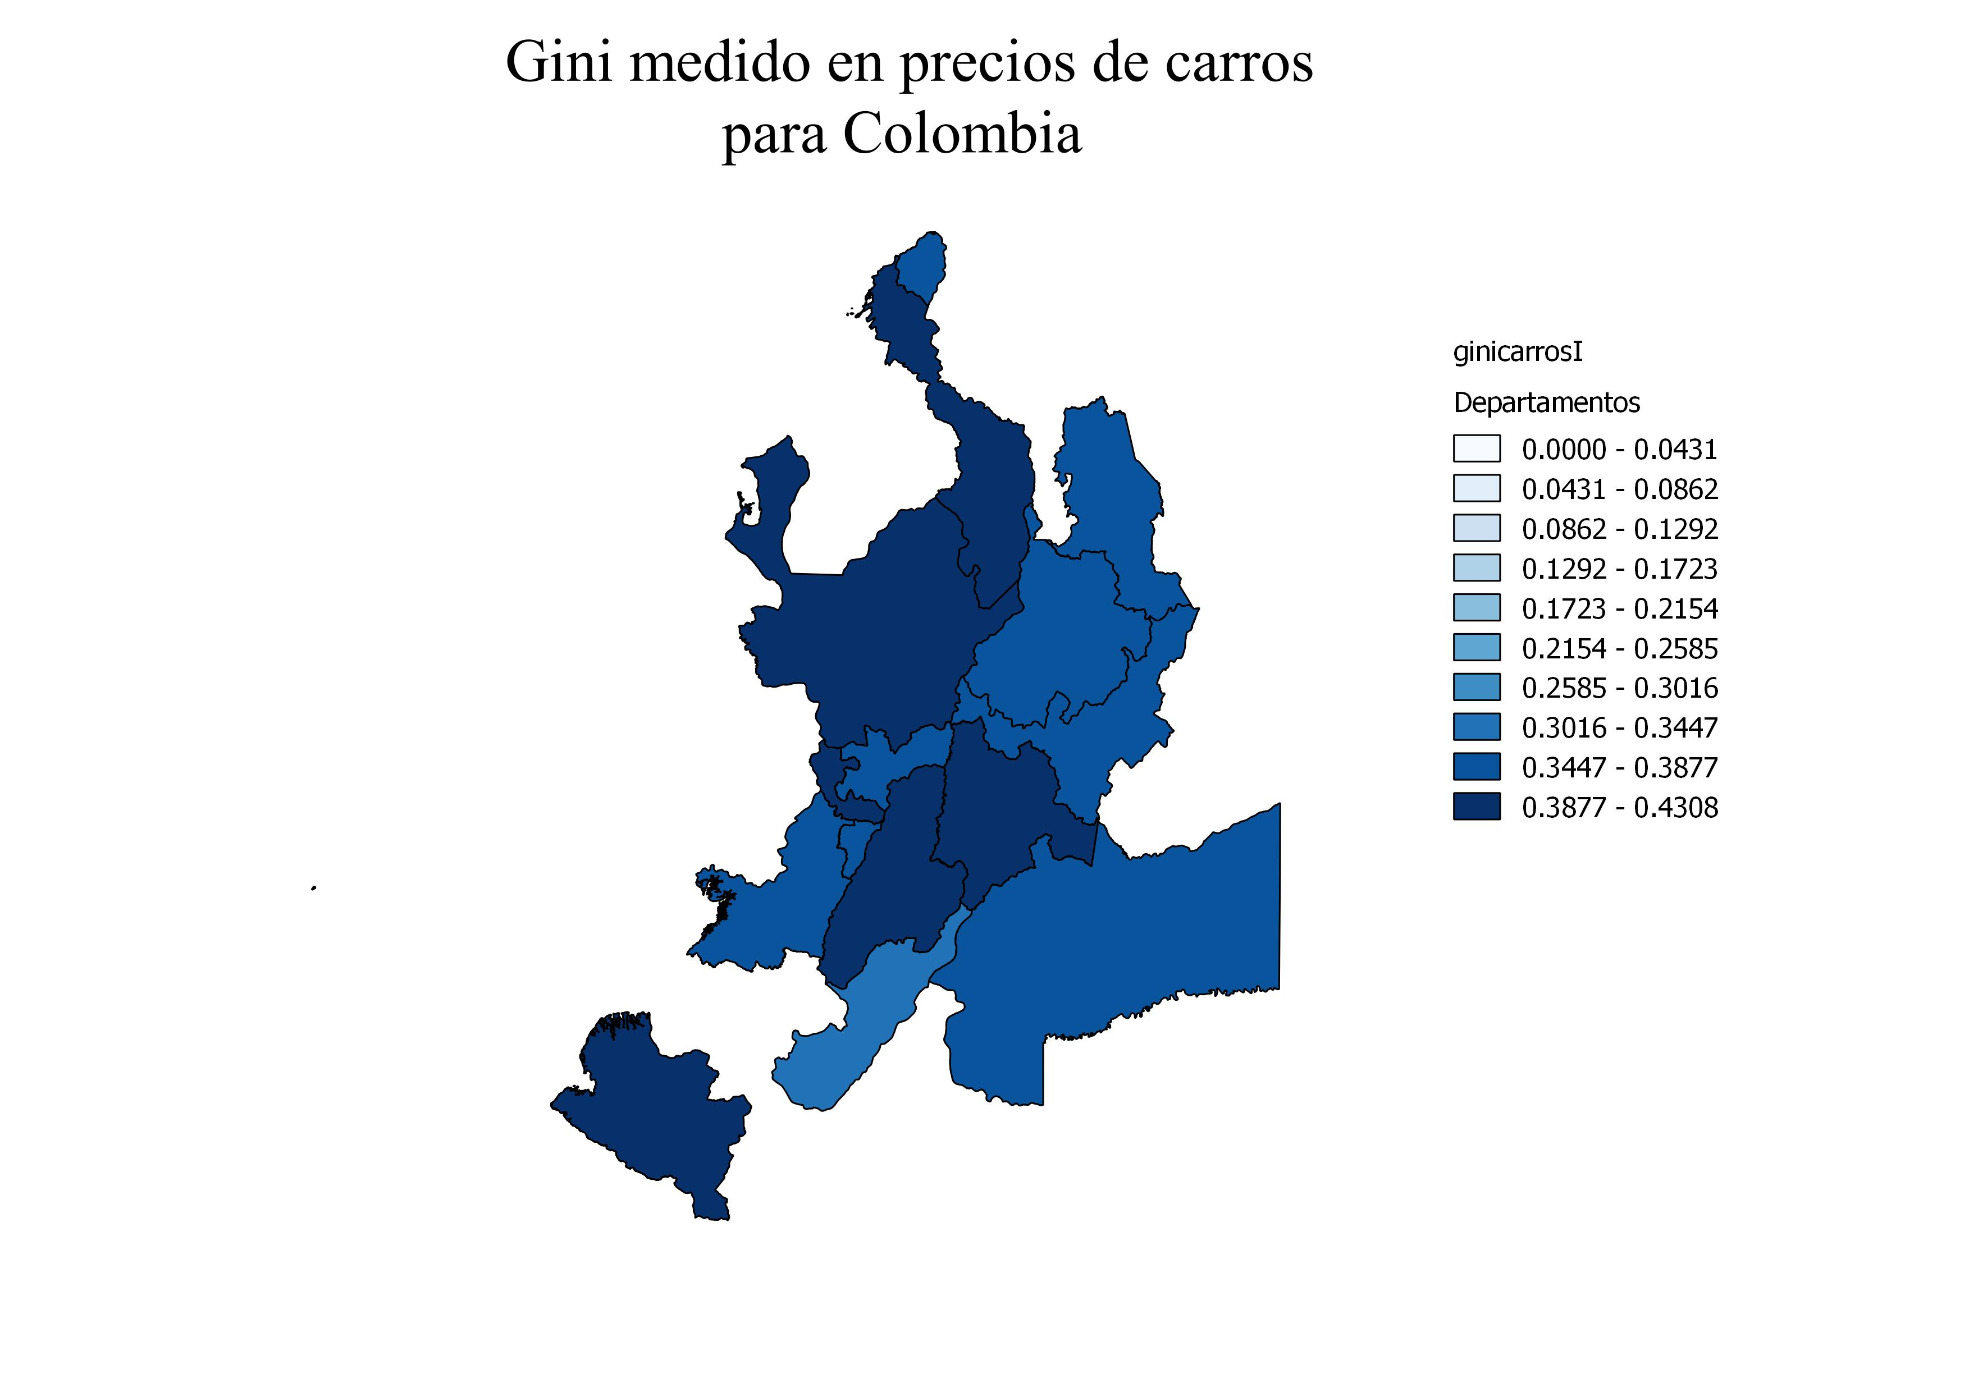
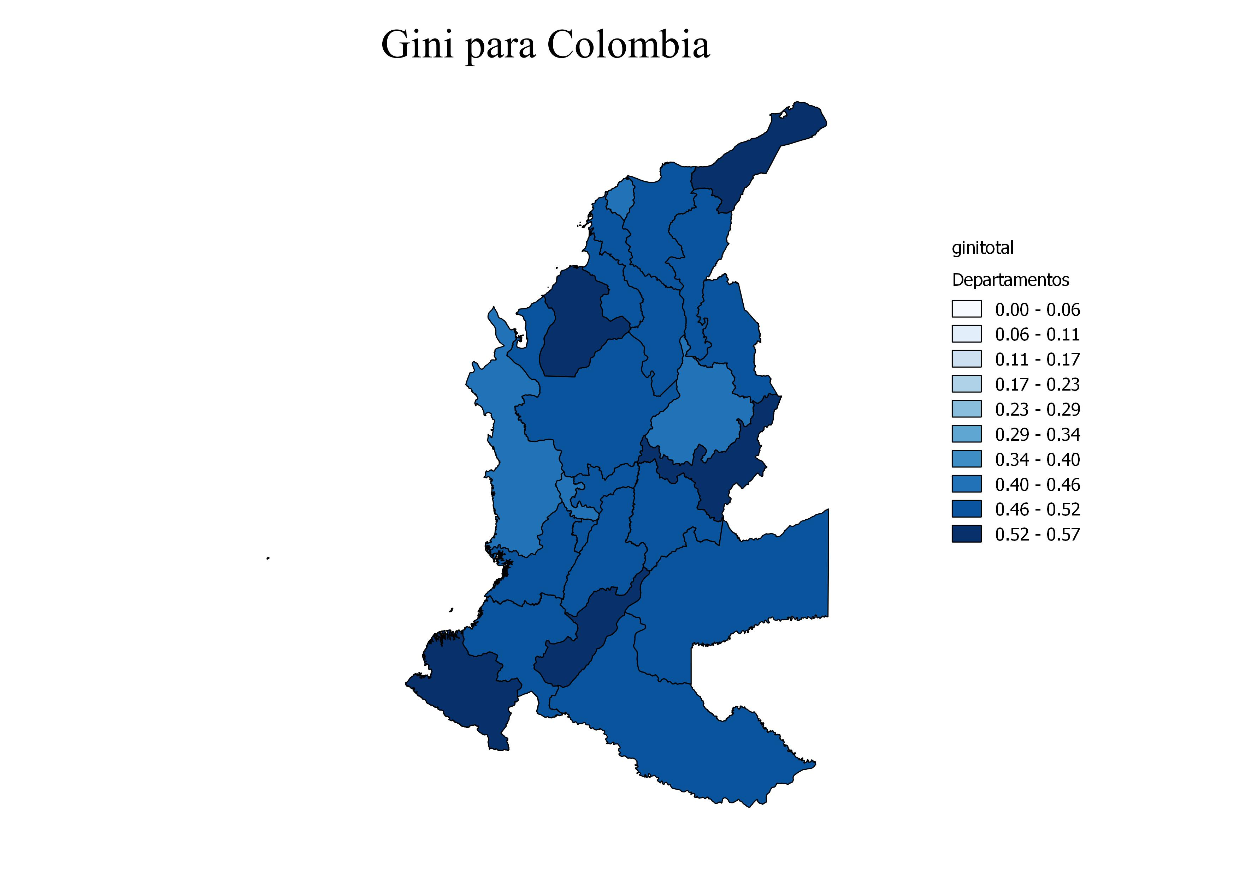

Slide 9
Trabajo Futuro
Aumentar el tamaño de la muestra
Ganar representatividad a nivel Colombia

Slide 10
Conclusiones
El índice presentado muestra una forma de medir desigualdad entre la clase media y alta colombiana
Por lo métodos usados es posible recolectar la información fácilmente y en una alta frecuencia

